Slide 1


ФОРМИРОВАНИЕ ФУНКЦИОНАЛЬНОЙ ГРАМОТНОСТИ обучающихся – ЗАЛОГ КАЧЕСТВЕННОГО ОБРАЗОВАНИЯ
(итоговый отчёт. материалы к ПЕДСОВЕТу)
МБОУ «Кольчугинская школа №1 им. Авраамова Г.Н.»
Заместитель директора по УВР
Макарова Татьяна Анатольевна
с. Кольчугино, 2023

Slide 2

Одна из важнейших задач современной школы – формирование функционально грамотных людей.
Функционально грамотная личность – это человек, думающий и действующий с
высокой степенью самостоятельности и ответственности, умеющий добывать нужные ему знания, способный свободно использовать их для решения жизненно необходимых задач.
Функциональная грамотность – это умение человека грамотно, квалифицированно функционировать во всех сферах человеческой деятельности: работе, государстве, семье, здоровье, праве, политике, культуре.
Формы функциональной грамотности
Общая грамотность. | Бытовая грамотность.
Коммуникативная грамотность. | Общественно-политическая грамотность.
Компьютерная грамотность. | Грамотность поведения в чрезвычайных ситуациях.
Грамотность при овладении иностранными языками. | Информационная грамотность.

Slide 3



Функциональная грамотность
личность
функционировать
грамотность
Л – любознательность
И – инициативность
Ч – человечность
Н – нестандартность
О – ответственность
С – самостоятельность
Т – творчество
Ь
Работать
Действовать
Внедрять
Применять
Добиваться
Сотрудничать
…
Степень овладения человеком
навыками письма и чтения на родном языке.
Фундамент, на котором
можно построить
дальнейшее развитие
человека.

Slide 4

КомпонентЫ функциональнОЙ грамотности
1. | Читательская грамотность | способность понимать и использовать тексты, размышлять о них, а также заниматься чтением, чтобы достигать своих целей, расширять знания и возможности, участвовать в социальной жизни.
2. | Естественно–научная грамотность | способность занимать активную гражданскую позицию по вопросам, связанным с естественными науками: научно объяснять явления, понимать особенности естественно – научного исследования, интерпретировать данные и использовать научные доказательства.
3. | Математическая грамотность | способность формулировать, применять и интерпретировать математику в разнообразных практических контекстах.
4. | Финансовая грамотность | способность рационально распоряжаться деньгами, принимать разумные финансовые решения, которые позволяют достичь любого финансового благополучия.
5. | Креативное мышление | способность создавать или иным образом воплощать в жизнь что-то новое.
6. | Глобальные компетенции | способность успешно применять знания, умения, взгляды, отношения, ценности при взаимодействии с различными людьми, при участии в решении глобальных проблем.

Slide 5

ОТЧЁТ о проделанной работе
2022/2023 учебный год
1. Все педагоги школы, обучающиеся 5-11 классов зарегистрированы и работают на платформе «Российская электронная школа» https://fg.resh.edu.ru
2. Вопросы формирования функциональной грамотности у обучающихся рассматриваются на заседаниях педагогического совета, совещаниях при директоре.
3. Проведены тематические заседания ШМО по вопросам формирования функциональной грамотности у обучающихся.
4. Проводятся родительские собрания об организации формирования функциональной грамотности обучающихся в рамках учебного процесса (урочное и внеурочное время) во 2 – 11 классах.
5. Проводятся инструктивные совещания по вопросам формирования и оценки
функциональной грамотности школьников.
6. Проводится курс внеурочной деятельности «Функциональная грамотность»
в 5 – 11 классах
6. Учащиеся школы приняли участие в игре по финансовой грамотности «Шаги к успеху»
7. Создана и своевременно обновляется тематическая страница «Функциональная грамотность» на сайте школы http://мбоукольчугинская1.рф

Slide 6
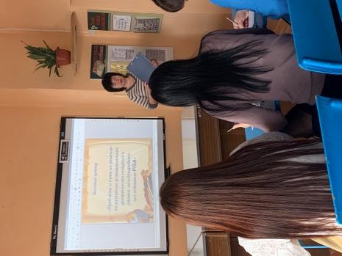
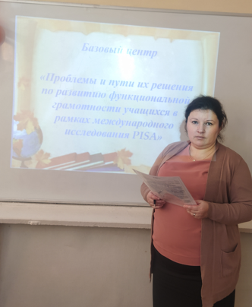
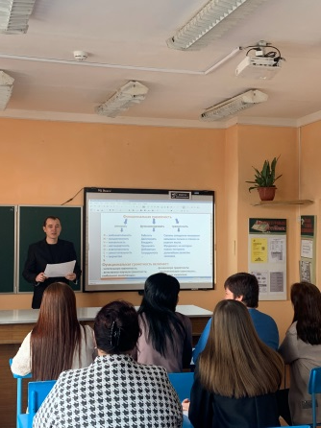
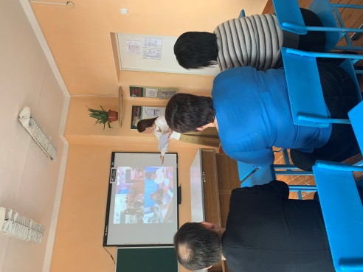

Заседание базового центра
Проблемы и пути их решения по развитию функциональной грамотности учащихся
в рамках международного исследования PISA

Slide 7
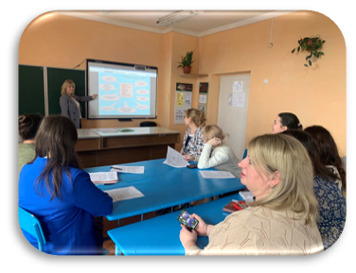
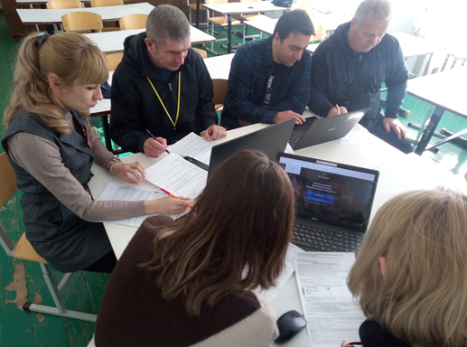
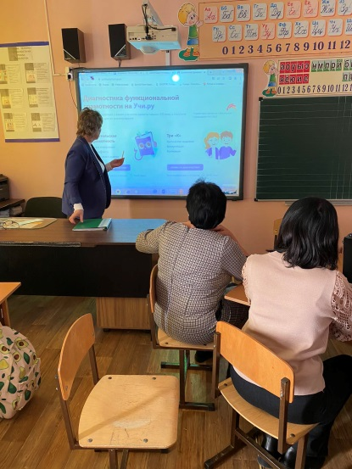
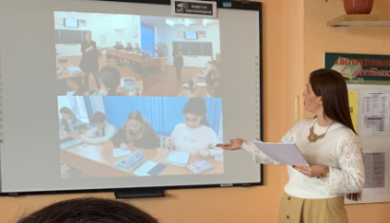
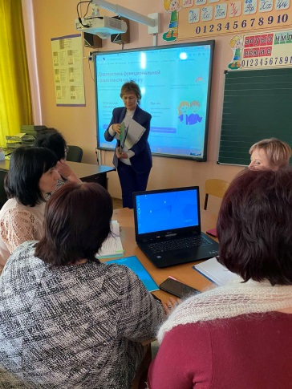
Заседания ШМО
«Формирование и развитие функциональной грамотности школьника
как один из способов повышения качества обучения».
ШМО учителей гуманитарного цикла
ШМО учителей эстетического цикла
ШМО учителей начальных классов
ШМО учителей естественно-математического цикла

Slide 8
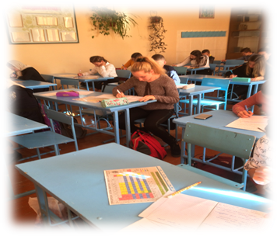
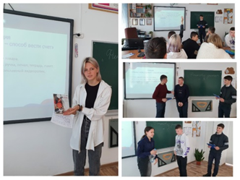

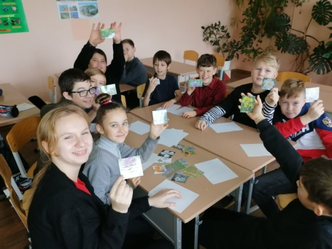
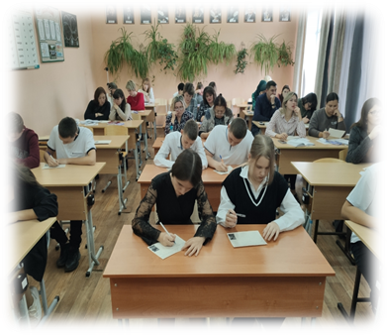
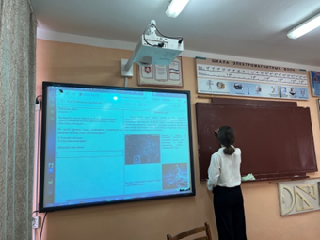

Курс «Функциональная грамотность»

Slide 9
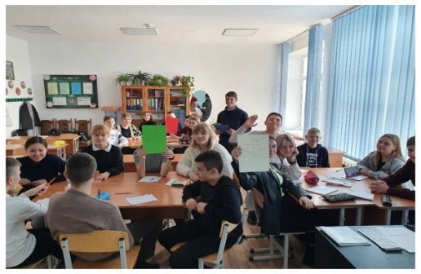
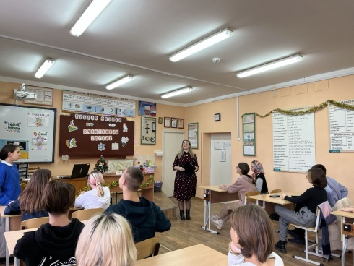
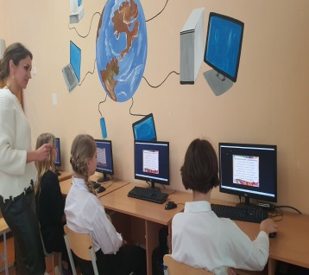
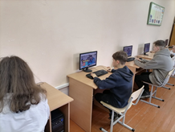
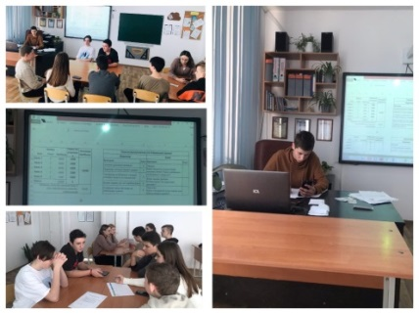
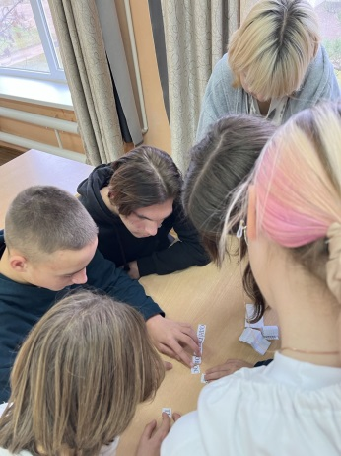
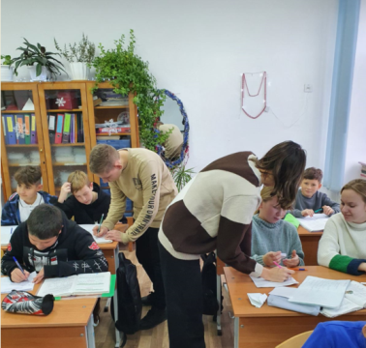
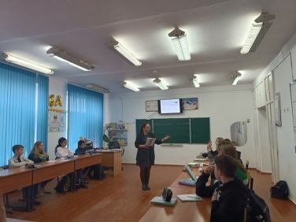

Курс «Функциональная грамотность»

Slide 10
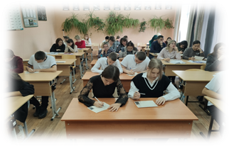
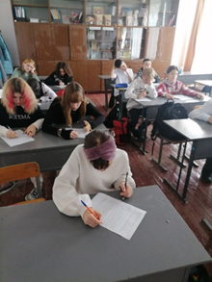
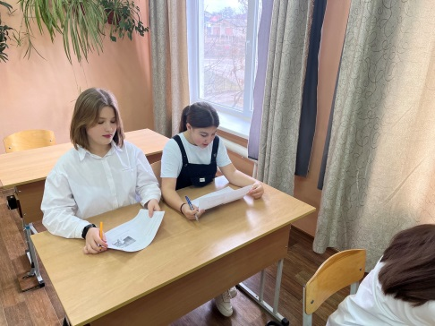
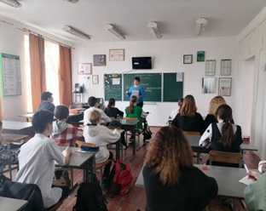
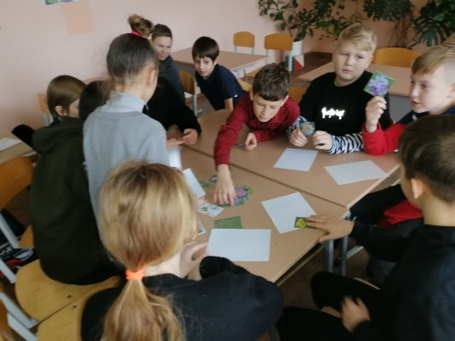
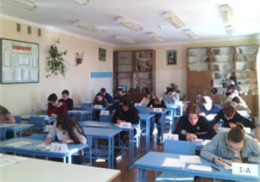
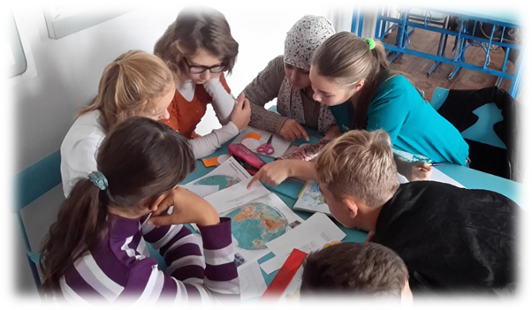

Участие в неделе ФГ

Slide 11
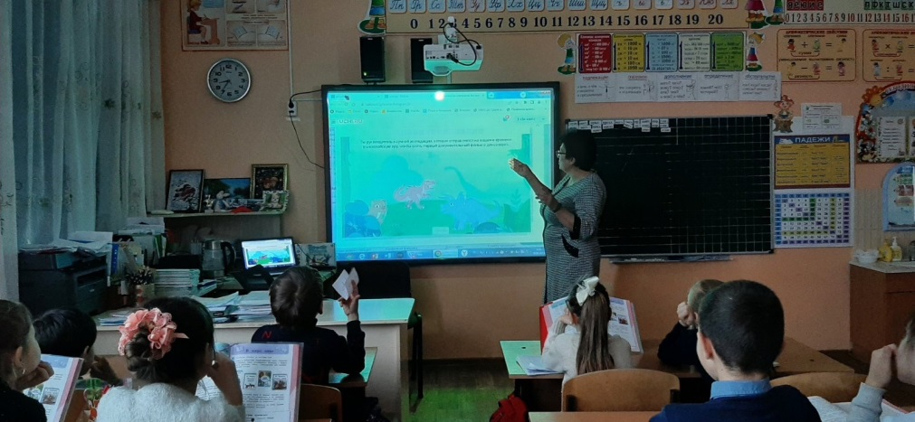
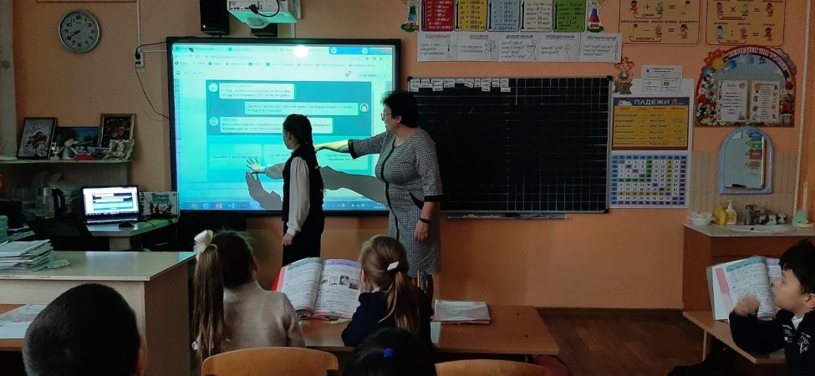
Формирование функциональной грамотности на уроках в 1 – 4 классах с использованием платформы Учи.ру

Slide 12
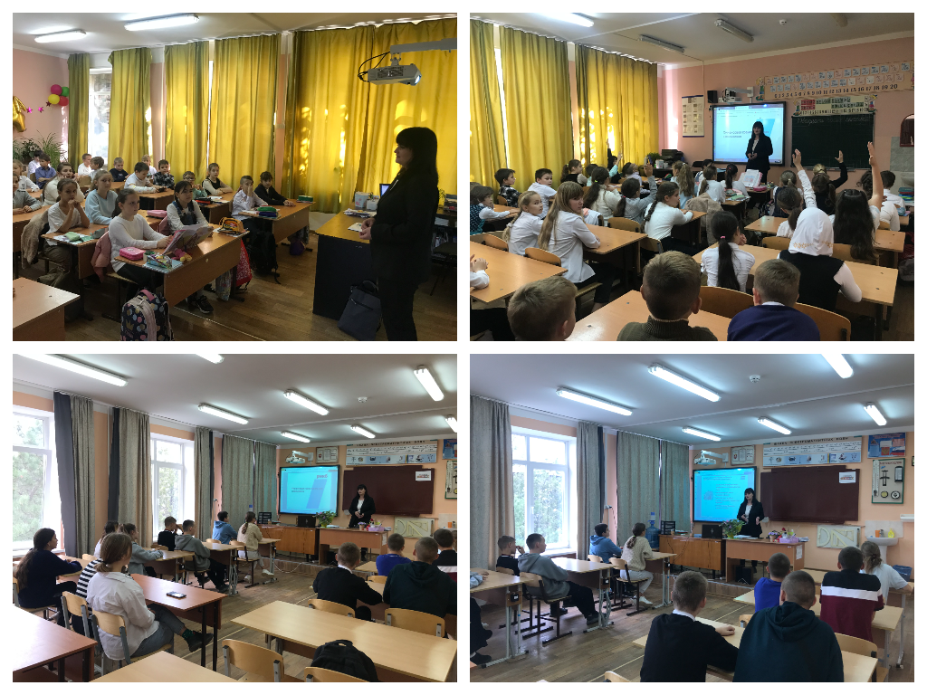
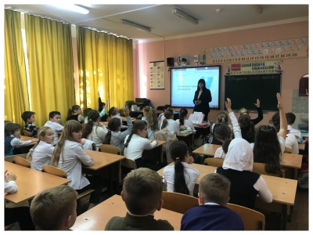
Беседа с сотрудником РНКБ банка
по формированию финансовой грамотности
(4 - 9 классы)

Slide 13
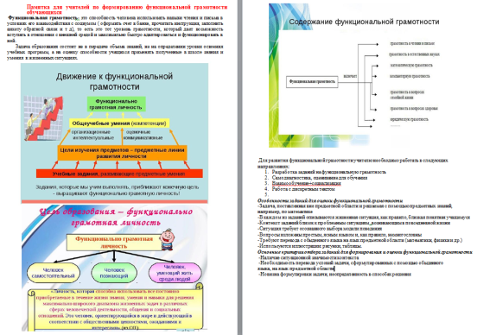
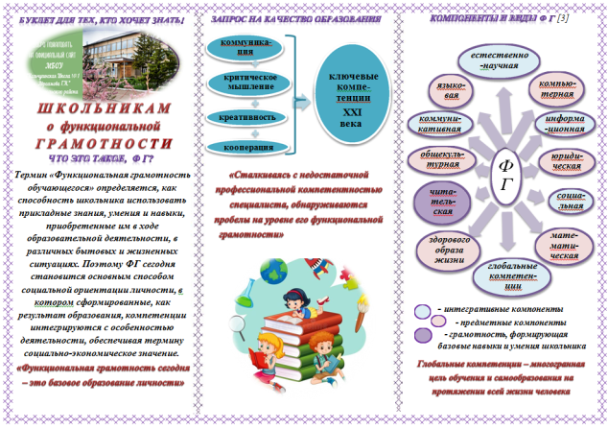
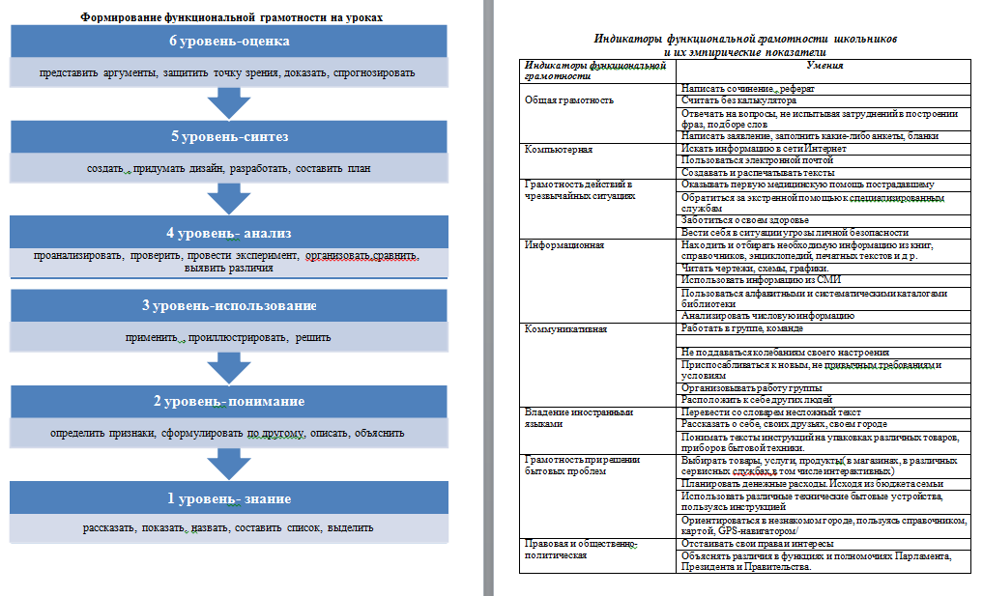

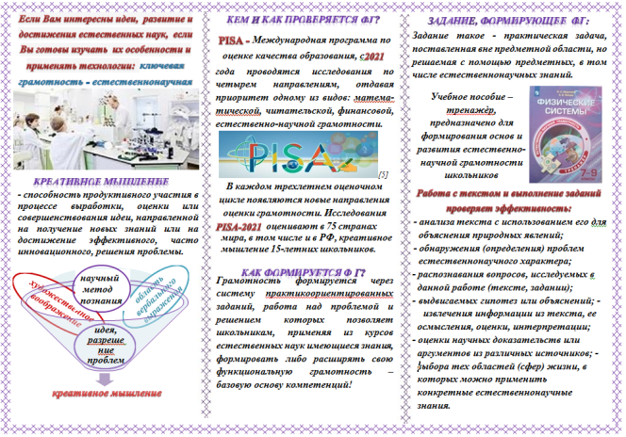
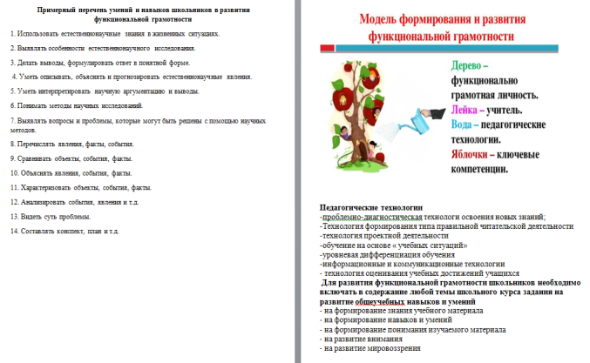
ПАМЯТКИ о функциональной грамотности
Для учителей
Для родителей
Для учащихся

Slide 14


